Slide 1

LĨNH VỰC PHÁT TRIỂN NHẬN THỨC Đề tài : Trung Thu Của bé Lứa tuổi : Nhà Trẻ D1 : 24-36( tháng )
Phòng GD& ĐT quận Long Biên
Trường Mầm Non Hoa Sữa
Năm học 2022-2023

Slide 2
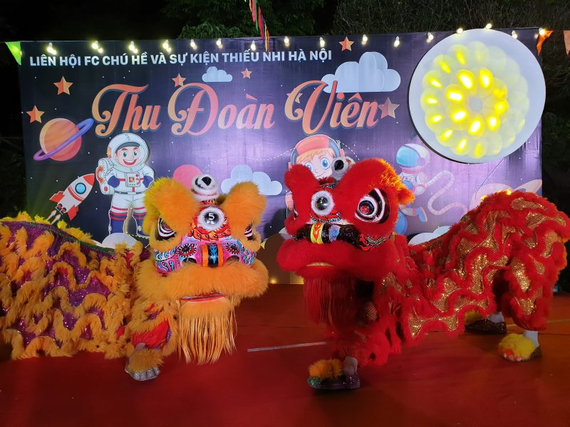
Múa Lân

Slide 3
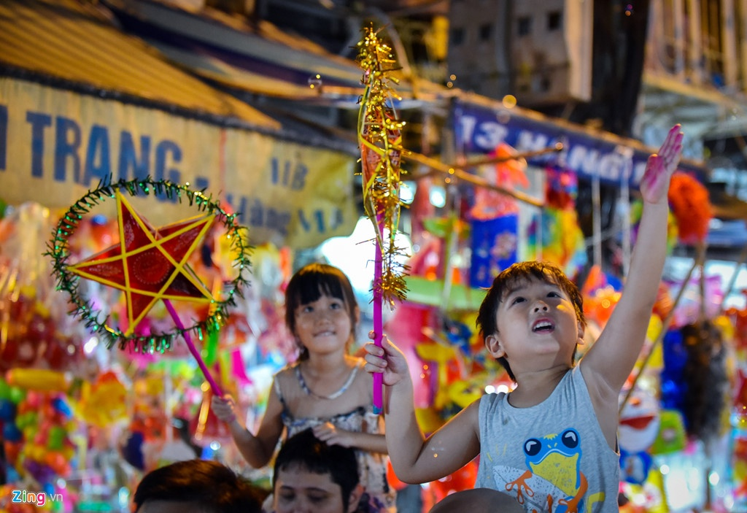

Slide 4
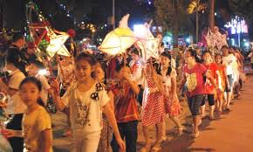
Trẻ đi rước đèn

Slide 5
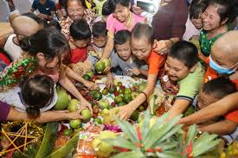
Trẻ được phá cỗ

Slide 6
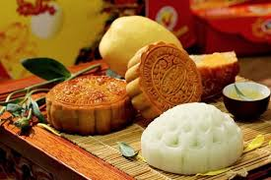
Bánh Trung Thu

Slide 7
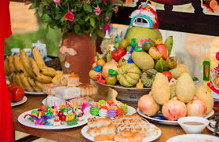
Mâm ngũ quả

Slide 8
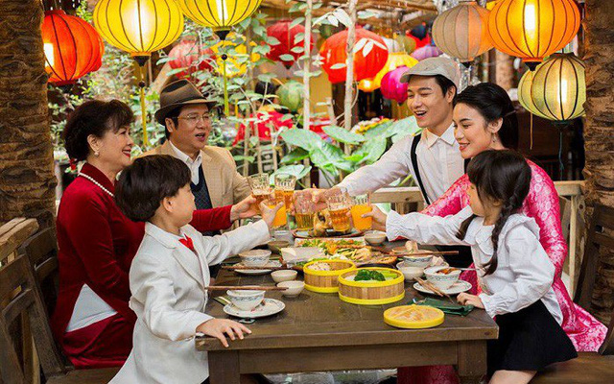
Tết đoàn viên

Slide 9
Trẻ vui liên hoan phá cỗ

